Slide 1

你努力工作，用心学习，对家人尽职，对朋友真心，可人生旅途，并非总是一路坦途。

Slide 2

前行路上，荆棘丛生。你跋山涉水，山重水复，找不到前行的道路。

Slide 3
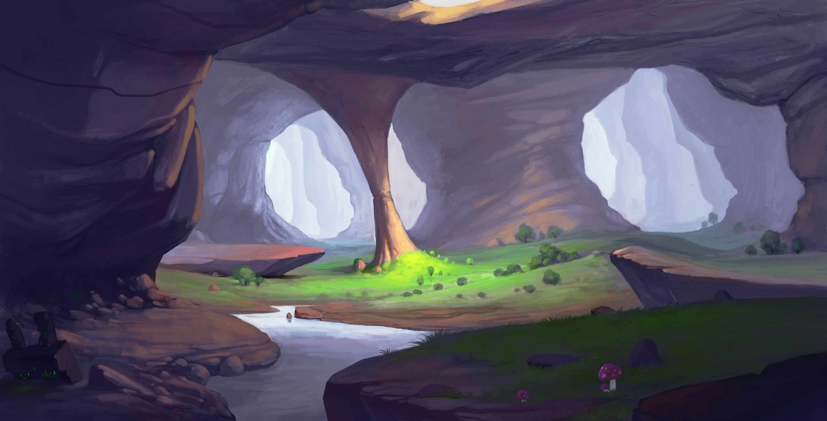
你努力探寻，找到山前洞口，却不知前方究竟是还是桃花源头还是万丈深渊？

Slide 4



Slide 5

你鼓起勇气走进山洞，却始终不见光亮，继续前行，是死路一条还是柳暗花明；返身后退，是功败垂成还是急流勇退？

Slide 6

你犹疑、困惑，前行还是后退，左方还是右方，你在煎熬中难以选择，你想找人请教，却发现光亮全无，漆黑一片，看不到一个同路人。

Slide 7

你，在黑夜中独自摸索前行，你期望，有一个智者指引你，点亮你，让你知道身处何方。

Slide 8

最难走的路，往往是最重要的当口。
一个人的力量有限，而人类巨灵的智慧则无穷无尽。
我们个人正在经历的困惑和面对的问题，前人都已经经历过，他们或将方法写在书里，或存在他的生命记忆里。

Slide 9

有很多经历过你相同困惑的智者，可帮你找到方向。
怎么找到他们？

Slide 10

书上有路“勤”为径？
然信息汪洋，生命有限，该挑哪一本？

Slide 11

智园
直到有一天，你看到一扇门，闪闪发光。

Slide 12

穿过它，柳暗花明。

Slide 13
智园
书
单
智者
活动
走进智园，打开“智园”app，开启你的收获之路。

Slide 14

点击书单卡，系统将根据你的经历、困惑、行业为你筛选出你需要的知识源头的书单，如信息汪洋中娟娟溪流，拿出属于你的那本，在寂寥的空谷中与书中的智者对话。
书
单
卡

Slide 15

点击智者卡，系统会为你筛选出与你的行业、经历和困惑相似的智者，去倾诉你的困惑，获得指引，找到你的答案。
智者卡

Slide 16

点击活动卡，你可以发起或参与一个主题讨论活动，随时随地，让思想互相碰撞、摩擦，照见智慧之光。
活动卡

Slide 17

无论走到哪里，这扇门都为你开放。

Slide 18

同频的朋友在世界各地等着你。

Slide 19

你将不只是一个你，而是站在人类知识巨塔之上，成为人类巨灵中闪闪发光的一员。

Slide 20


智园
在这里，发现指引你的第一个智者。

Slide 21

智园
有一天，你也可以成为指引别人的智者。

Slide 22


